Slide 1
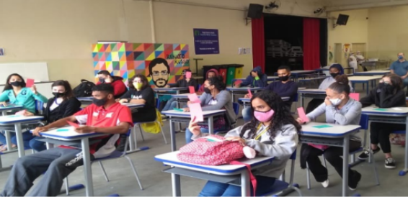
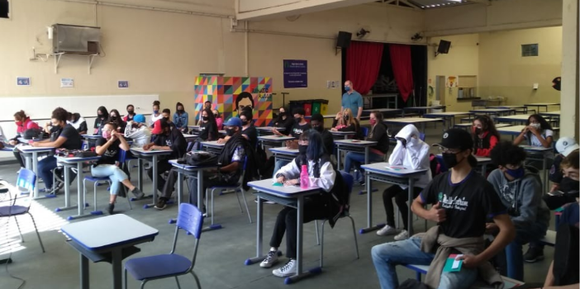
Programa Institucional de Bolsa de Iniciação à Docência - USP
CIÊNCIA CONTRA A DESINFORMAÇÃO: O TEMA
POBREZA MENSTRUAL
Ana Luisa Ramos; Flora Mariotti; Taitiany Karita Bonzanini
Escola Superior de Agricultura “Luiz de Queiroz”- ESALQ/USP
CONTEXTO
No decorrer dos séculos falar sobre menstruação se manteve como um assunto delicado (RATTI et al., 2015) e até negligenciado em diálogos informativos ou educativos.
Adolescentes do Ensino Médio, muitas vezes, não recebem orientações adequadas sobre o ciclo menstrual feminino, e a falta de informações sobre as alterações no humor e no corpo, as dores e desconfortos que acompanham a menstruação (VARGENS et al., 2019), cuidados com a higiene pode perpetuar mitos como ideias que não se deve lavar o cabelo ou andar descalça. Dessa forma, muitas jovens
acabam considerando o período menstrual como sinônimo de vergonha ou algo a ser escondido, fazendo com que esta seja uma experiência desagradável.
Soma-se a essas questões o fato de muitas meninas brasileiras não terem acesso à produtos de higiene menstrual, ou mesmo um banheiro adequado na residência ou escola. Algumas mulheres improvisam absorventes utilizando retalhos de pano, jornais e até mesmo miolo de pāo durante o período menstrual, ou seja, sofrem da pobreza menstrual que pode provocar falta as aulas.
Buscando trabalhar esse tema, apresentando conhecimentos científicos para estudantes do Ensino Médio da E.E. Antonio de Mello Cotrim, uma escola de tempo integral de Piracicaba, SP, parceira do núcleo PIBID/ESALQ, o tema “Pobreza Menstrual” foi selecionado para lives realizadas no mês de julho de 2021.
“Qual é a diferença entre sangramento vaginal e a menstruação?”
“Porque tem meses que o fluxo vem muito e meses que o fluxo vem pouco?
Por que tem a cólica?”
Nesta atividade, apresentamos afirmações ainda muito presentes no senso comum de muitos homens e mulheres, mesmo sem qualquer confirmação científica, para que os alunos pudessem julgá-las verdadeiras ou falsas, e a partir de suas respostas esclarecer o porquê das afirmações estarem ou não incorretas e assim, vencermos a desinformação munidos de ciência.
Por fim, foram respondidas perguntas que os estudantes enviaram, tanto sobre a menstruação e uso de absorventes, como outras questões sobre sistema reprodutor.
A live foi o formato possível para realização de atividades, em função das restrições provocadas pela pandemia da Covid-19, com transmissão em dois dias para diferentes grupos de alunos.
DESENVOLVIMENTO
A live foi planejada para apresentar fatos importantes sobre a menstruação ao longo da história; explicar os principais conceitos e processos relacionados à menstruação; orientar quanto à necessidade do acesso democrático à informação e estimular homens e mulheres na luta contra a pobreza menstrual no país. Após breve exposição sobre o tema, com auxílio de slides, os estudantes poderiam encaminhar perguntas escritas, anonimamente.
CONSIDEREAÇÕES
Foi possível verificar que muitos alunos tinham dúvidas quanto a menstruação e educação sexual, levando consigo algumas informações equivocadas a respeito dos temas, sendo esses assuntos pouco abordados em atividades educativas. Além disso, observou-se que o formato da live favoreceu a participação dos estudantes nas discussões propostas.
“De onde vem o sangue que desce na menstruação?”
REFERÊNCIAS
“Por que homem não menstrua?”
RATTI, C. R. et al. O tabu da menstruação reforçado pelas propagandas de absorvente. In: Congresso Brasileiro de Ciências da Comunicação, XXXVIII. 2015. p. 15.
VARGENS, O. M. da C. et al.A percepção de mulheres sobre a menstruação: uma questão de solidariedade. Revista Enfermagem Uerj, [S.L.], v. 27. set. 2019. Universidade de Estado do Rio de Janeiro. DOI: http://dx.doi.org/10.12957/reuerj.2019.40120.

